Slide 1
전자HW설계 – 설계과제 초음파 센서를 이용한 스피드 건
윤준영 (2016121150; 50%), 최용훈 (2017124218; 50%)

Slide 2
설계 개요
설계의 동기 및 배경
Design Guidelines를 지키며 실용적인 디자인을 생각하던 중 speed gun이 떠올랐다.
speed gun의 경우 속도를 측정해야 하므로 interval timer를 사용하고 또한 버튼을 눌러 원할 때만 측정하므로 interrupt handling 방식으로 구현할 수 있기 때문이다.
이러한 이유로 설계 주제를 speed gun으로 선택하였다.
설계 목표
1. lab1 ~ lab8을 진행하며 배웠던 interval timer, interrupt handler를 사용하여 설계한다.
2. 초음파 센서를 사용하므로 이를 위한 GPIO 포트의 사용법을 익힌다.

Slide 3
설계 안
설계할 시스템의 구조 및 설명
일반적인 스피드 건은 도플러 효과를 이용하여 속도를 측정하지만, 주파수 변화를 이용하지 않고 초음파 센서 두 개를 이용하여 속도를 측정할 수 있다. 초음파 센서는 물체와의 거리를 측정할 수 있어, 두 초음파 센서를 다른 각도로 설치하여 두 초음파 센서의 신호의 변화가 일어나는 시간의 차이를 이용하여 속도를 측정하는 장치를 설계하였다.
순서
1. Start: Pushbutton을 누르면 interrupt가 발생하여 timer를 실행시키며, calibration을 시작한다. (Timer는 interrupt로 처리한다.)
2. Calibration: 물체가 없는 상황에서의 거리를 측정한다.
(초음파 센서의 감지 각도 범위 15°, 감지 범위 2~600cm)
2.1. 두 초음파 센서가 측정한 거리 정보를 GPIO를 통해 읽는다.
2.2. 두 초음파 센서가 설치된 각도(15°)와 거리 정보를 이용하여 두 초음파
센서가 바라보는 곳의 거리를 계산한다.

Slide 4
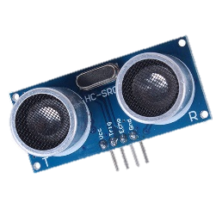
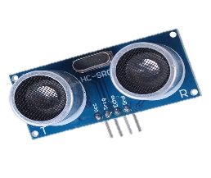

설계 안
3. Detect: 위 초음파 센서의 값이 일정 비율 이상 변하게 되면 그 때의 시간을 기록한다. 그 후 아래의 초음파 센서의 값이 일정 비율 이상 변하게 되면 시간을 기록하여 두 시간의 차이와 calibration에서 측정한 거리를 이용하여 속도를 검출한다.
4. Display: VGA 포트를 이용하여 측정한 속도를 출력하며, 다른 물체가 다시 detect되었을 경우, 이전 값을 지우고 새로운 속도를 출력한다.
5. Reset: Pushbutton이 다시 입력되었을 경우 timer를 초기화시키며 calibration을 다시 실시한다.
15°
r
ultrasonic
r
ultrasonic
a
15°
b
d
$$d=\sqrt{{\left(r+a\right)}^{2}+{\left(r+b\right)}^{2}−2\left(r+a\right)\left(r+b\right)\cos{15°}}$$
$$v=\frac{d}{t_{b}−t_{a}}$$
distance

Slide 5
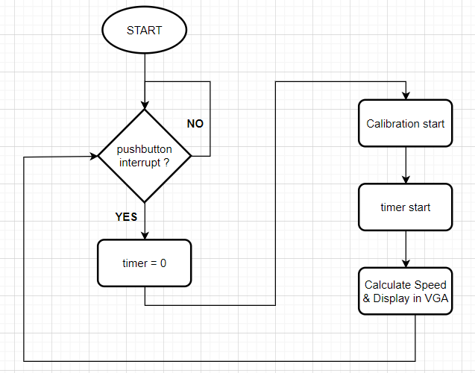
설계 안
Flow Chart로 간략하게 그리면 아래와 같습니다.
Design Guidelines에 해당하는 interrupt, timer에
해당하는 부분이 들어있고 VGA모니터 또한 사용합니다.

Slide 6
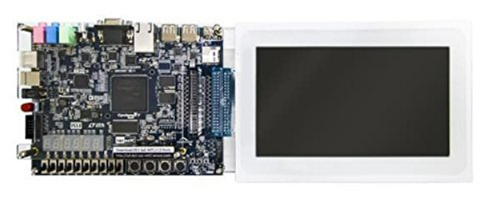




중간 시연 예정 내용
중간 평가 시 시연 예정인 내용들을 설명
중간 평가의 경우 야구공을 굴리고 그 속도를 측정해볼 예정입니다.
시연 순서는
Push button 입력
Calibration 실행
속도 측정
측정한 속도를 VGA 모니터에 표시
까지 시연할 계획을 생각하고 있습니다.
13km/h
2, 3
1
4
15°
t

Slide 7
중간 시연 계획
중간 시연 평가에 대한 목표 및 평가 계획
시연 목표 사항 | 가중치 | 관련 구현 내용
버튼을 통해 작동 시작 | 0.2 | Interrupt를 발생시켜 작동을 시작한다. Calibration과정을 시작한다.
Calibration 완료 | 0.3 | 두 초음파 센서로부터 거리를 GPIO로 받아와 idle 상태에서의 두 점 사이의 거리를 calibration한다. 완료되면 LED를 점멸한다.
속도 측정 | 0.3 | Idle 상태와 다른 측정값이 발생하였을 경우, 두 초음파 센서에서의 거리 차이가 발생한 시간을 interval timer로 측정하여 물체의 속도를 측정한다.
VGA로 속도 출력 | 0.2 | V-Sync와 double buffering을 이용하여 지나가는 물체들의 속도를 VGA로 출력한다.
Total | 1

